Slide 1

Zarządzanie projektem informatycznym
Wykład 2
Plan ataku
dr inż. Włodzimierz Dąbrowski
Polsko-Japońska Wyższa Szkoła Technik Komputerowych
e-mail: W.Dabrowski@pjwstk.edu.pl
Materiał wyłącznie do użytku przez studentów PJWSTK kursu Zarządzanie projektem informatycznym.
Copyright © 2002-2004 by W. Dąbrowski - wszelkie prawa zastrzeżone.
Materiał ani jego część nie może być w żadnej formie i za pomocą jakichkolwiek środków technicznych reprodukowany bez zgody właściciela praw autorskich.

Slide 2

Plan wykładu
Czy projekty IT to „dobry interes”?
Dlaczego warto uruchamiać projekty?
Czy są jakieś trudności? Jakie?
Jak rozpoczynać?
(?) Jak planować działania?
Notes:
To są notatki

Slide 3
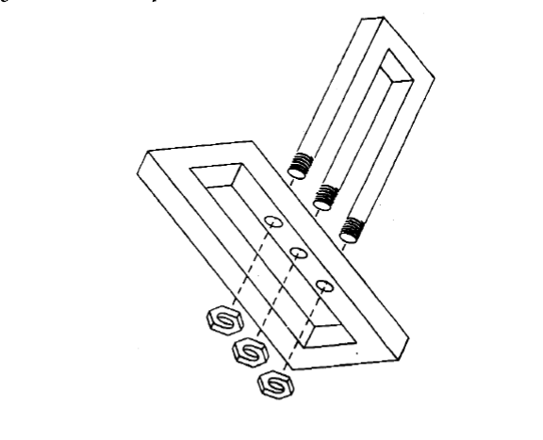
Czy potrafisz ……….. ????

Slide 4
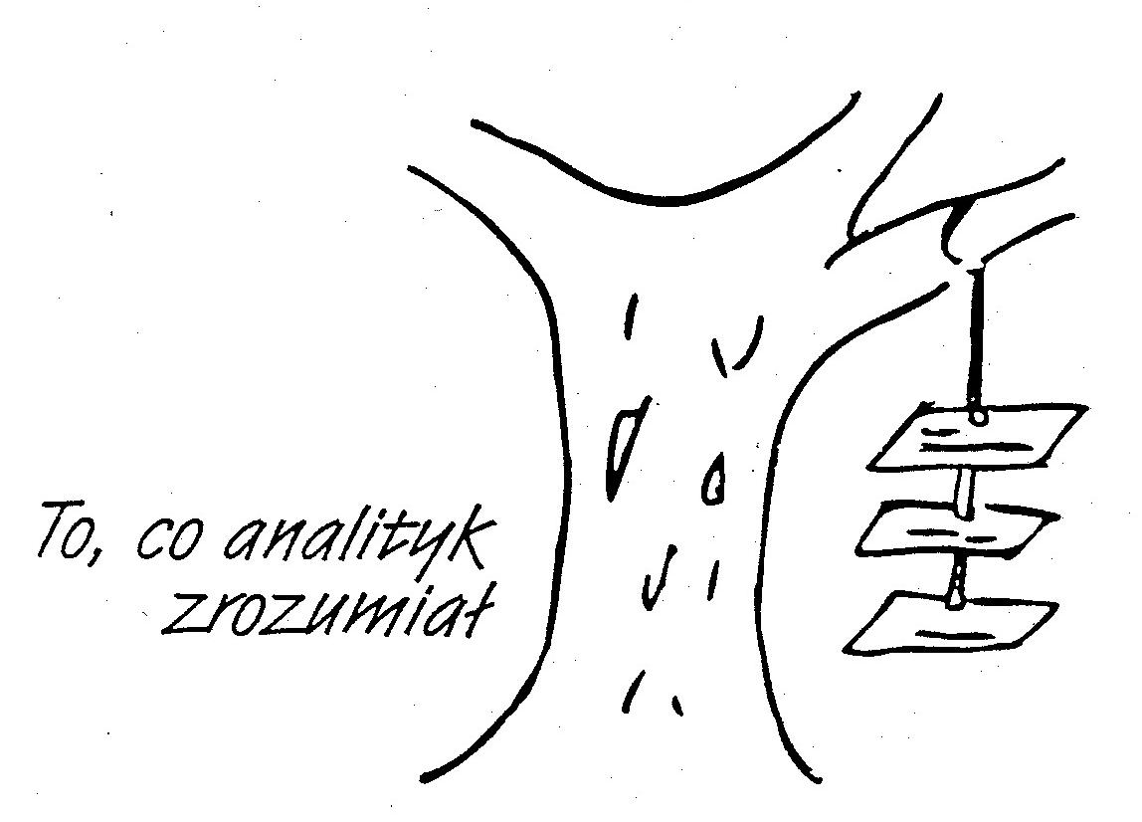
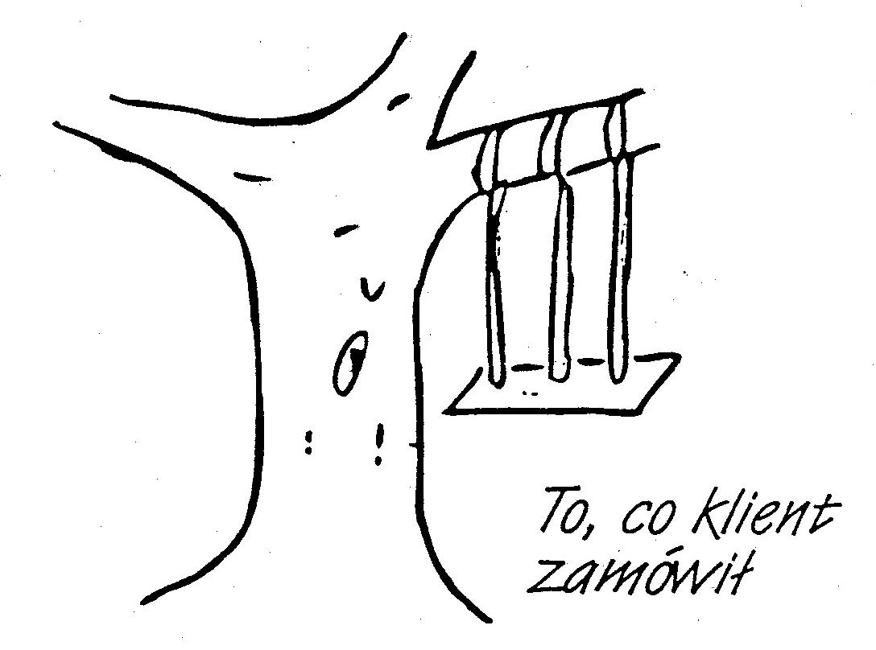
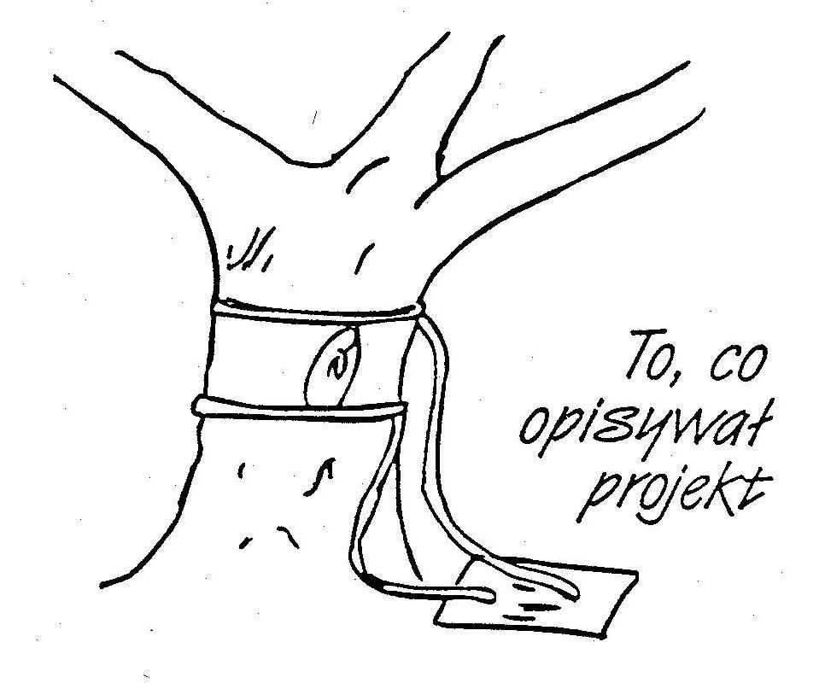
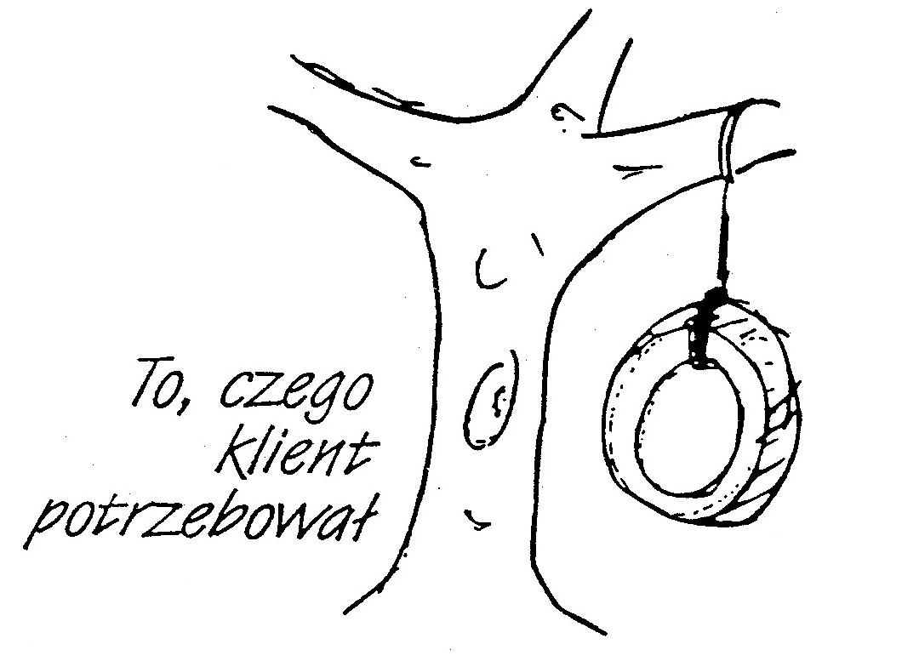
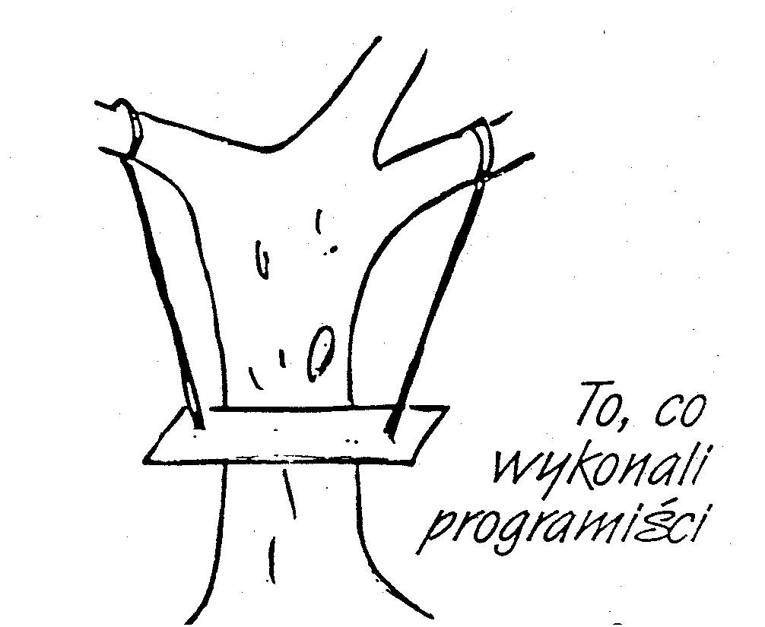
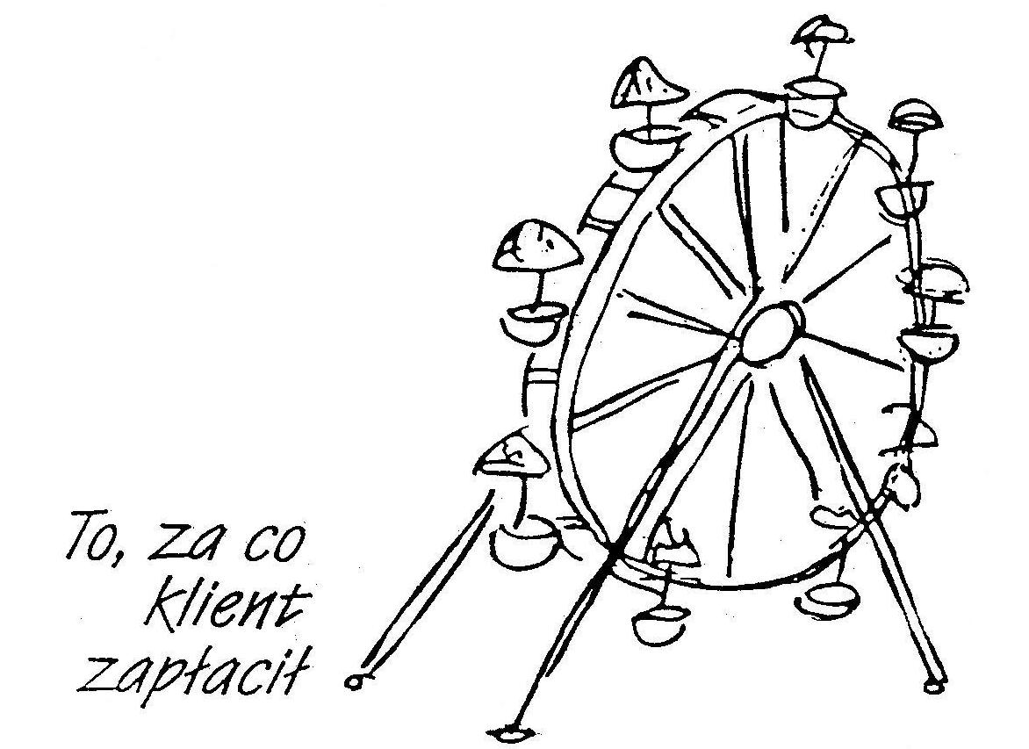
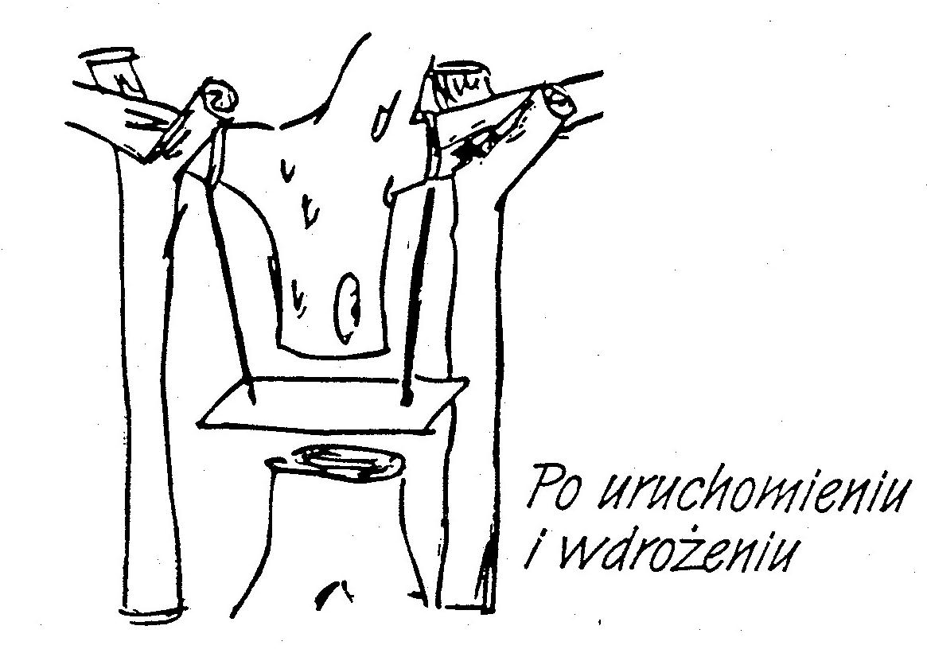
Etapy rozwoju systemu informatycznego

Slide 5
Czego oczekujemy??
Wymagania
Software

Slide 6
Plan ataku – teoria (w uproszczeniu)
Wymagania
Analiza
Projektowanie
Implementacja
Testowanie
Wdrożenie

Slide 7
A jak jest w rzeczywistości?
Wymagania
Analiza
OPÓŹNIENIE
Softwerek

Slide 8
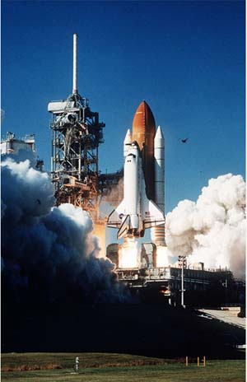
Sukcesy projektów IT
Koszt: 10*10¹² $
Czas: 3 lata opóźnienia
Jakość: pierwszy start Columbii odłożony z powodu problemów synchronizacyjnych z piątym komputerem pokładowym
Źródłem błędów była zmiana wykonana 2 lata wcześniej przez programistę (współczynnik opóźnienia w procedurze zmieniony z 50 ms na 80 ms)
Mimo tysięcy testów błąd ten nie został wykryty
Notes:
Inny przykład: projekt ZUS; projekt obsług wyborów ...

Slide 9
Sukcesy projektów informatycznych
Failed
Challenged
Succeeded
33%
33%
33%
2003
2000
23%
49%
28%
1998
28%
46%
26%
1995
40%
33%
27%
1994
31%
53%
16%
This chart depicts the outcome of the 30,000 application projects in large, medium,
and small cross-industry U.S. companies tested by The Standish Group since 1994.
Source: The Standish Group International, Extreme Chaos, The Standish Group
International, Inc., 2004

Slide 10
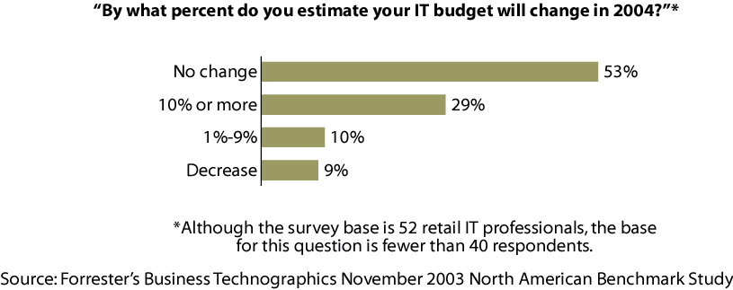
Budżet IT - 2004

Slide 11
Dlaczego realizujemy projekty?
Przyczyny racjonalne:
  Definicja: nietypowe, określone w czasie przedsięwzięcie o zdefiniowanym celu i ograniczonych zasobach →Wykład 1
  Często: międzywydziałowe, poza standardowym zakresem obowiązków, znaczący zakres wymagający koordynacji, znacząco poddane presji czasu, krytyczne dla uzyskania / utrzymania przewagi konkurencyjnej

Slide 12
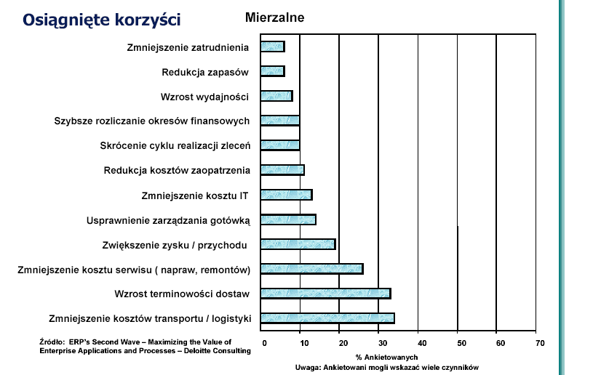
Czy warto? 1/2

Slide 13
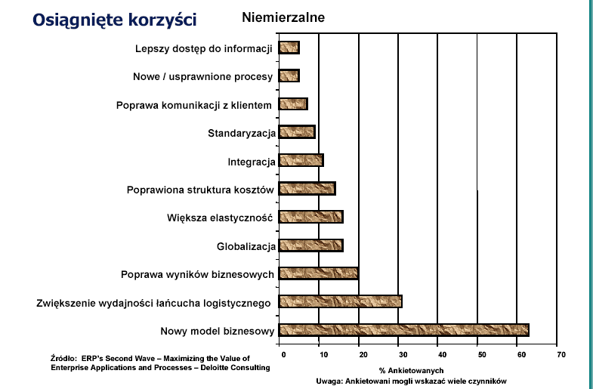
Czy warto? 2/2

Slide 14
Dlaczego realizujemy projekty?
Pozostałe przyczyny:
rzeczywistość organizacyjna (niemoc struktury funkcjonalnej, projekty globalne)
rzeczywistość ludzka (ambicje, polityka)

Slide 15
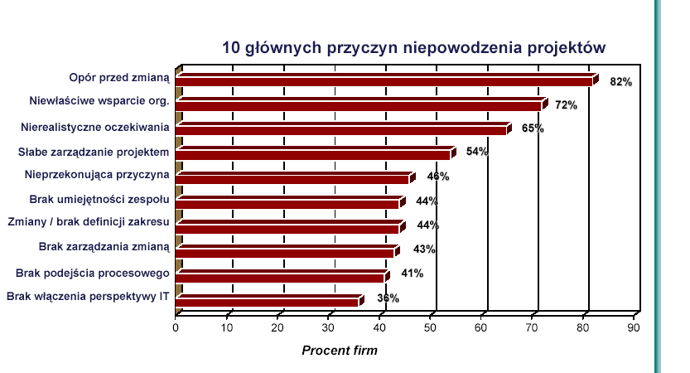
Drobne trudności projektów

Slide 16
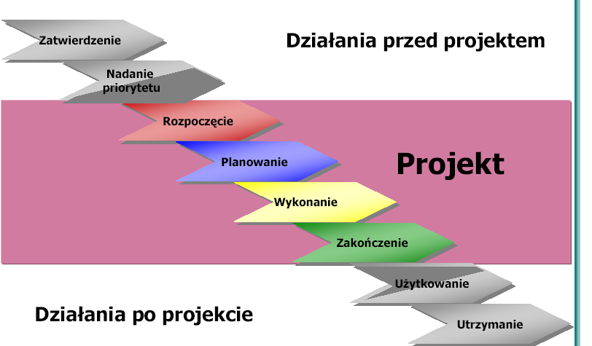
Fazy prac w projekcie

Slide 17
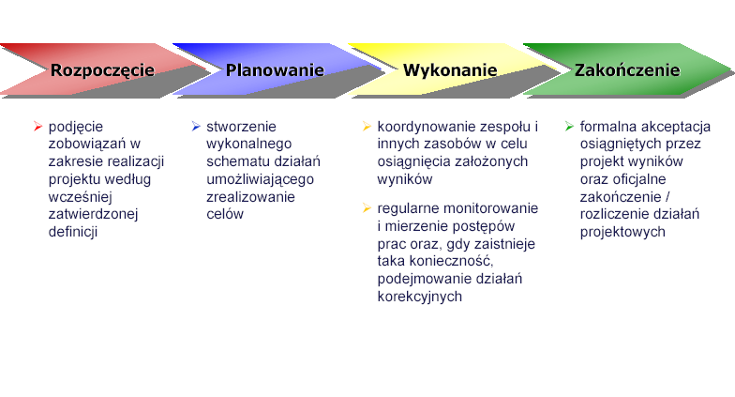
Fazy prac w projekcie

Slide 18
Problem
?
2 grudnia przystąpiliśmy wreszcie do upragnionego wdrożenia produktów naszego trwającego ponad 8 miesięcy projektu. Po trzech bardzo pracowitych tygodniach nasz system działał w końcu u Klienta, wszyscy pracownicy wiedzieli jak się nim posługiwać (łącznie z adminami). Kilka dni zajęły nam jeszcze formalne podpisy na dokumentach odbioru projektu i już można było cieszyć się z kolejnego udanego projektu.
Jaka jest przybliżona data zakończenia projektu?

Slide 19
Zakończenie na końcu?

Slide 20
Zarządzanie a zarządzanie projektem
Zarządzanie =
proces koordynowania zbiorowych wysiłków dla osiągnięcia celów organizacyjnych przez ludzi, przy wykorzystaniu technik, w zorganizowanych strukturach, w oparciu o wyznaczone zadania.
Zarządzanie projektem = wykorzystanie kombinacji wiedzy, umiejętności, technik i narzędzi związanych z przedsięwzięciem, w celu zaspokojenia oczekiwań potrzeb udziałowców
Funkcje:
planowanie; organizacja; kierowanie; kontrolowanie; komunikowanie …
Osiągnięcie celów:
przy ograniczeniach czasu
i zasobów

Slide 21
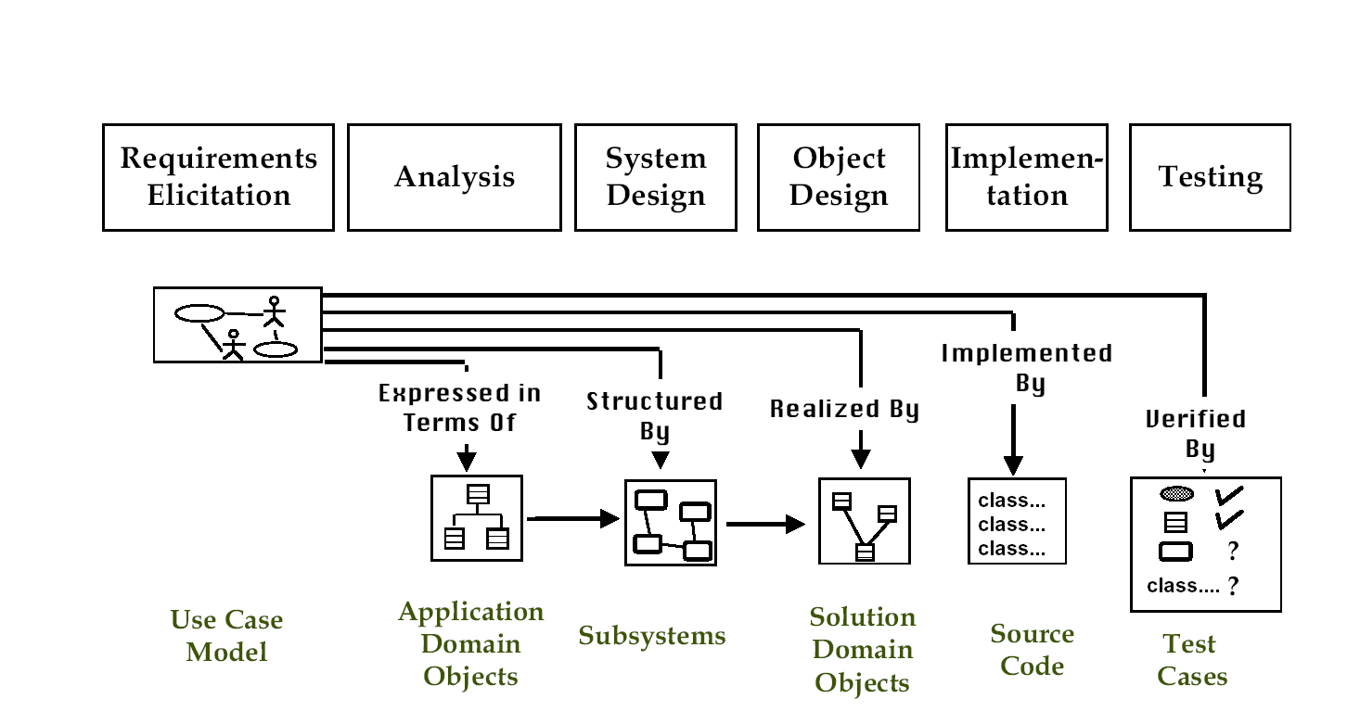
Cykl życia projektu informatycznego

Slide 22
Aktywności cyklu życia
Aktywności cyklu życia są istotnymi abstraktami planowania i wykonania projektu
Ich odnajdywanie i zarządzanie nimi jest istotnym zadaniem PM
Aktywności cyklu życia są tylko jednym z typów aktywności podlegających zarządzaniu

Slide 23
Project Agreement
Dokument napisany dla klienta; zawiera:
  Zakres, czas trwania; koszt (estymata); wykaz produktów
  Punkty kontrolne; miary; daty i lokalizacje odbiorów
Klient: Osoba lub organizacja formułująca wymagania i akceptująca rezultaty (produkty)
Charakter: kontrakt; plan pracy; business plan; projekt
Produkty (= rezultaty, które są dostarczane klientowi):
  Dokumentacja
  Pokaz funkcjonalności
  Omówienie założeń niefunkcjonalnych
  Demonstracja podsystemu

Slide 24
Plan Zarządzania Projektem Informatycznym
SPMP – Software Project Management Plan
Dokument kontrolny projektu
Specyfikacja podejścia technicznego
i zarządczego
Powiązany z innymi
Część Project Agreement (możliwość)

Slide 25
SPMP
IEEE Std 1058:
Czym jest?
Czym nie jest?

Slide 26
Project Agreement
Klient / sponsor
PM
Zespół projektowy
Sformułowanie problemu
SPMP
Project Agreement

Slide 27
Dokument SPMP
Software Project Management Plan
Podstawowa zawartość dokumentu SPMP:
terminy stosowane w dokumencie
zakres i ogólne informacje o projekcie
informacja jak wybrać i opisać produkty projektu
sposób opisu procesu projektowego
podaje opis organizacji projektu
opisuje elementy zarządzania projektem
etapy pracy, harmonogramowanie i budżet
ewolucja planu
bibliografia.
Project Plan
Approved

Slide 28
SPMP (1)
Zarys projektu
Produkty projektu
Model procesu projektowego
Organizacja projektu
  Struktura organizacyjna
  Granice organizacyjne i interfejsy
  Podział odpowiedzialności
Zarządzanie
  Cele i priorytety zarządzania
  Założenia, uwarunkowania i ograniczenia
  Zarządzanie ryzykiem
  Mechanizmy śledzenia i kontroli
  Plan zatrudnienia
Project Plan
Approved

Slide 29
SPMP (2)
Proces techniczny
  Metody, narzędzia i techniki
  Dokumentacja oprogramowania
  Funkcje wspomagające projekt
Etapy pracy, harmonogram i budżet
  Podział projektu na etapy i zadania
  Wymagania zasobów
  Budżet i rozdział zasobów
  Harmonogram
Ewolucja planu projektu
Project Plan
Approved

Slide 30
WBS
Work Breakdown Structure
Struktura podziału prac – definiuje projekt jako pewną hierarchię elementów związanych z produktami wytwarzanymi w trakcie realizacji projektu
Mały (7 PM) – 7% 0,5 PM
Średni (300 PM) – 1% 3 PM
Duży (7000 PM) – 0,2% 15 PM
Project Plan
Approved

Slide 31
Zadania przy budowie domu
pomiary geodezyjne
wykop
kupno materiałów
fundamenty
postawienie ścian zewenętrznych
instalacje zewenętrzne
instalacje wewnętrzne
instalacje elektryczne
ściany działowe
podłogi
drzwi wewnętrzne
malowanie wew
instalacje elektr zew
podjazd
tynki zew
pokrycie dachu
drzwi wejściowe
projekt architektowniczny

Slide 32
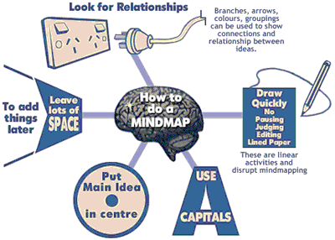
Mapa pamięci

Slide 33
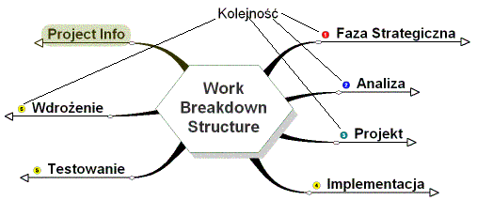
MM dla projektu IT – poziom 0

Slide 34
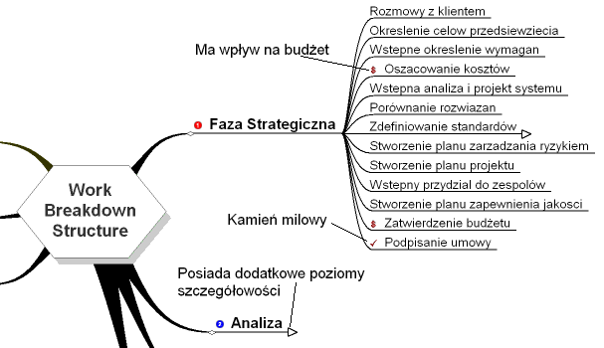
MM Rozwinięcie

Slide 35
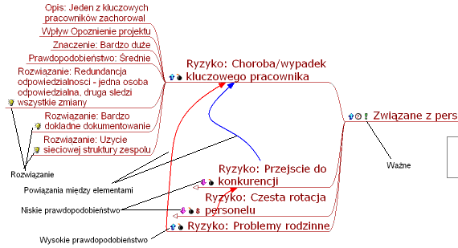
MM inne zastosowania

Slide 36
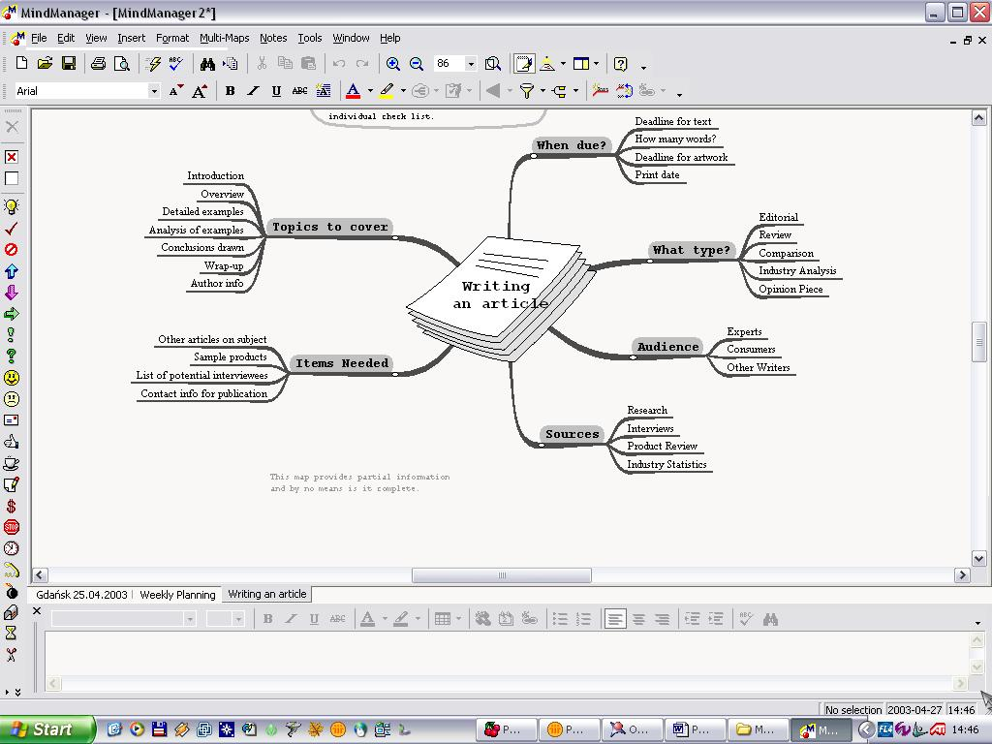
Narzędzia wspomagające – Mind Manager

Slide 37
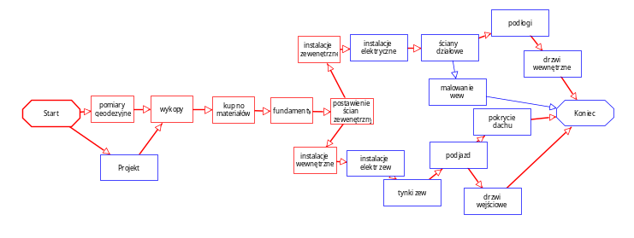
Dom – diagram sieciowy

Slide 38
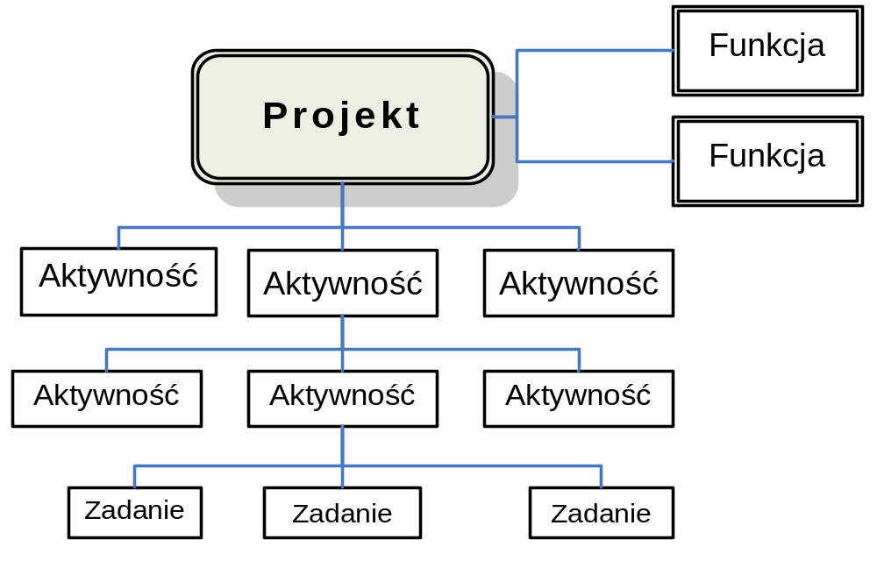
Składniki projektu
?
Narysować składniki projektu jako diagram klas UML

Slide 39
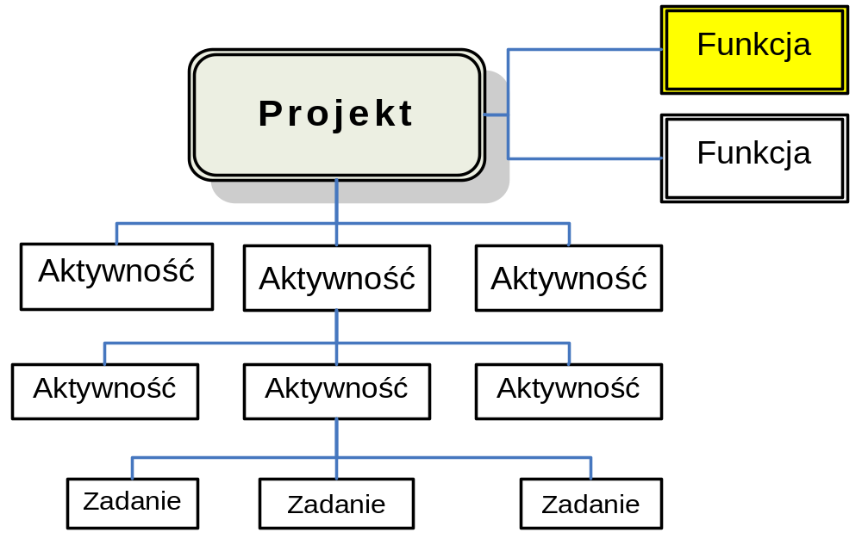
Funkcje
funktion

Slide 40
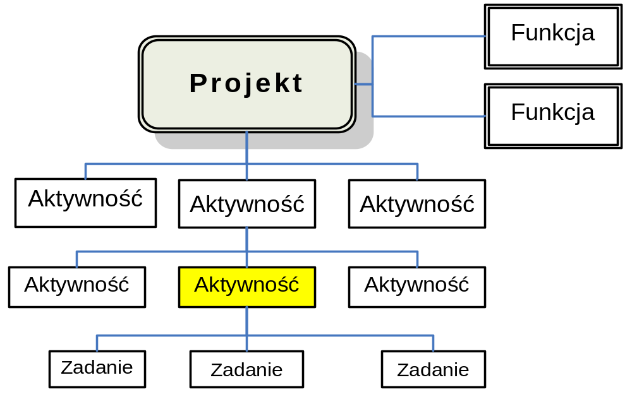
Aktywności
activity

Slide 41
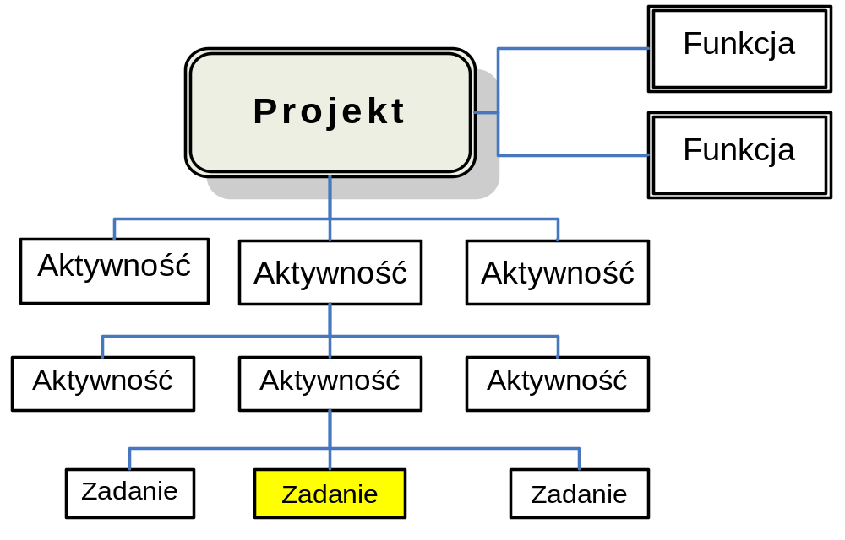
Zadania
task

Slide 42
Problem
?
Jaka są najważniejsze zadania dla projektu Krasnale

Slide 43
Podsumowanie

